Slide 1

CMake 사용법, Ceres Solver 설치 및 예제
광운대학교 로봇학부 2018741022 이기진

Slide 2
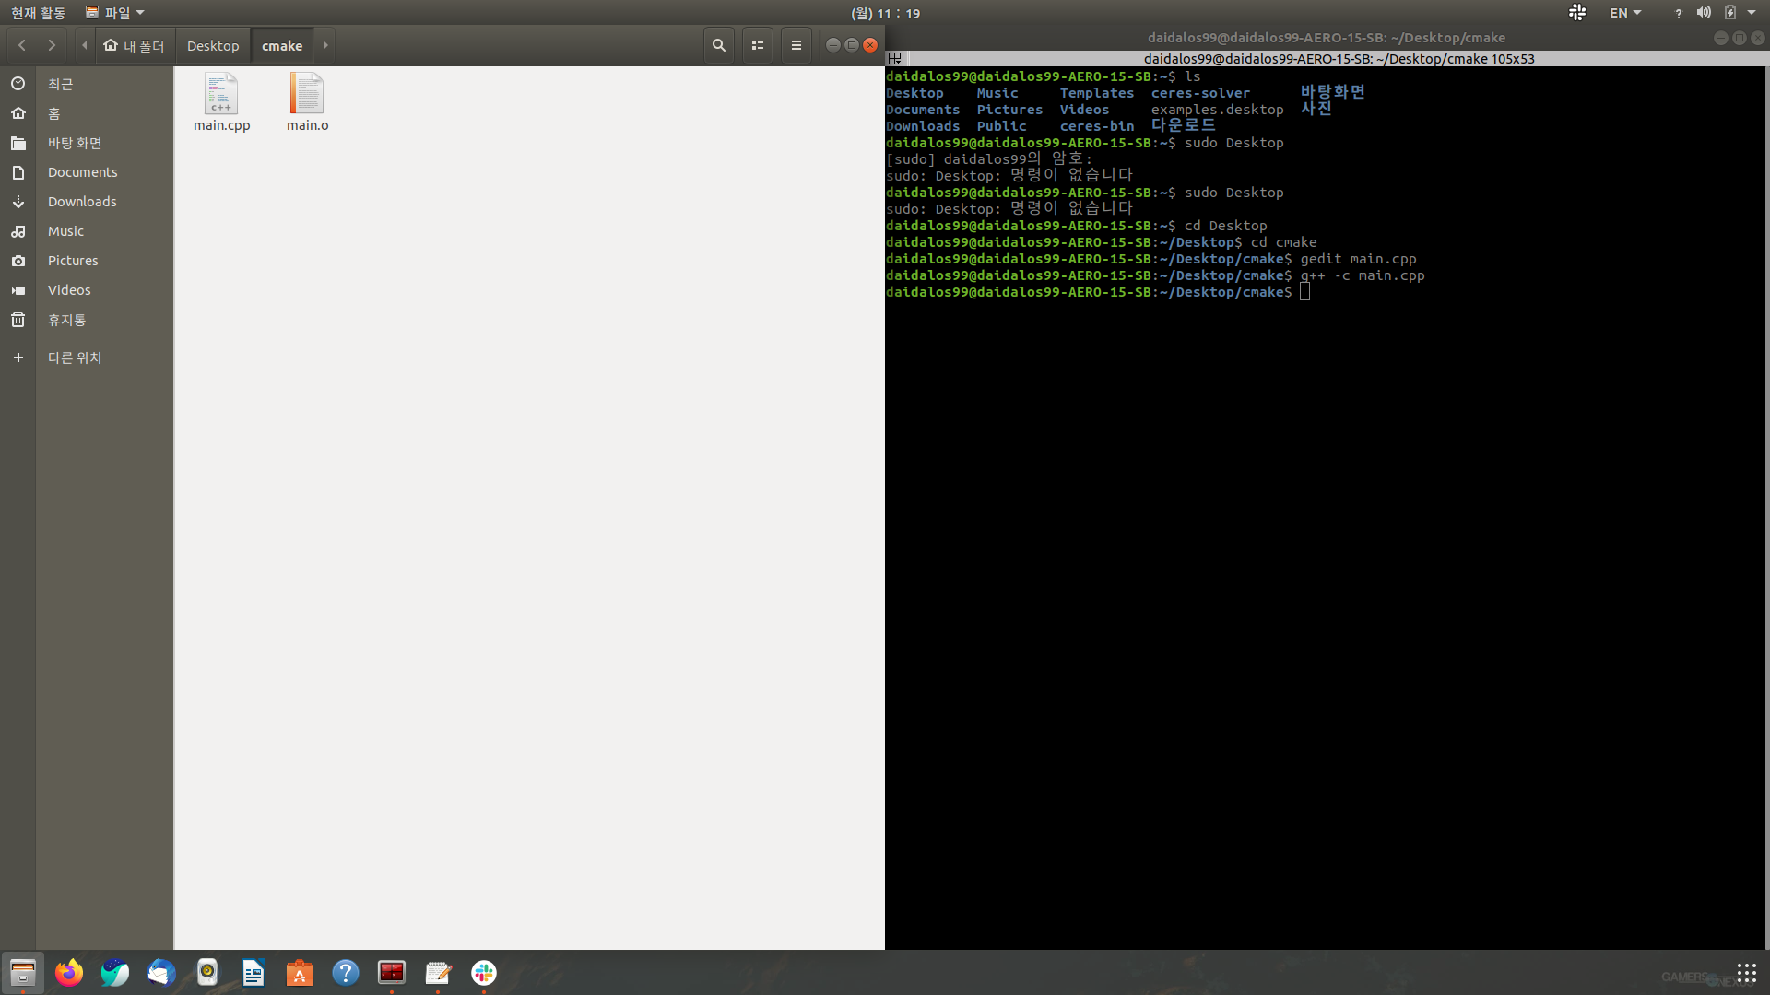
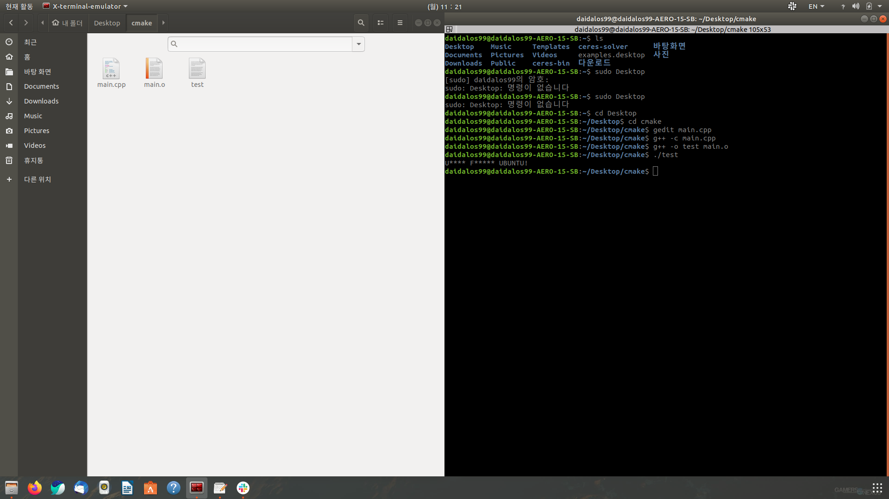
Cmake와 그 사용법
소스 코드
gcc: 모든 리눅스에서 공통으로 쓰는 컴파일러
File extension on Linux
바이너리 파일: *.o
실행 파일: 확장자 없음
컴파일
바이너리
(오브젝트)
빌드
(컴파일러)
직접 컴파일 해보기
g++ -c name.cpp: cpp파일(여러개일수도)에서 o파일을 생성
g++ -o test name.o: o파일에서 test(실행)파일을 생성
링크
실행 파일
Notes:
g++ can compile any .c or .cpp files but they will be treated as C++ files only.
gcc can compile any .c or .cpp files but they will be treated as C and C++ respectively.
-c: 컴파일만 수행하고 링크는 수행하지 않습니다. 이 스크립트 파일에는 별도의 컴파일 및 링크 단계가 있습니다.

Slide 3
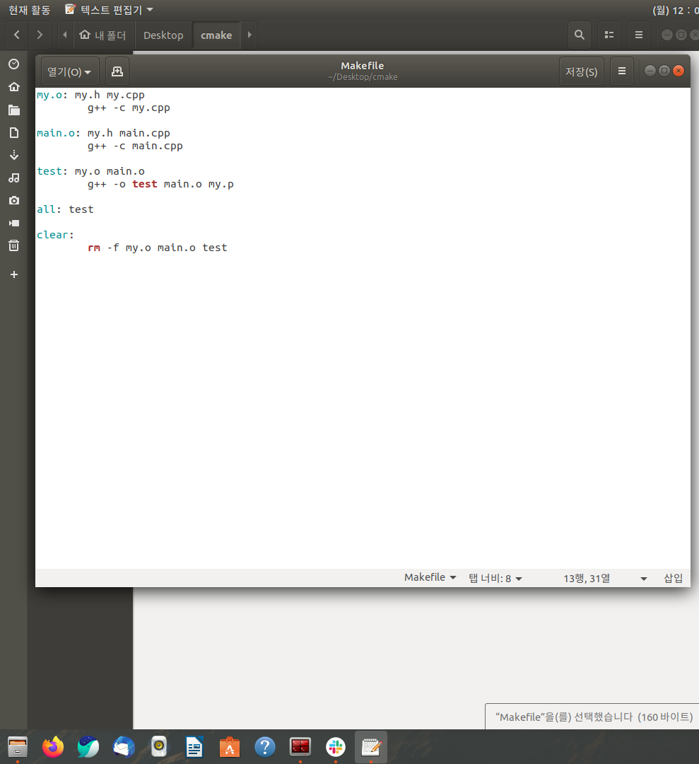
Cmake와 그 사용법
Makefile: 리눅스에서 빌드에 필요한 스크립트를 텍스트 형식으로 저장한 파일
형식:
[타겟 이름] : [타겟에 필요한 파일들]
tab [타겟 실행 코드]
make name.o 명령어를 통해 실행 가능
all: test -> make all 실행시 test를 만듦
clear:
rm –f my.o main.o test -> 타겟 파일이 없으므로 무조건 명령 수행

Slide 4
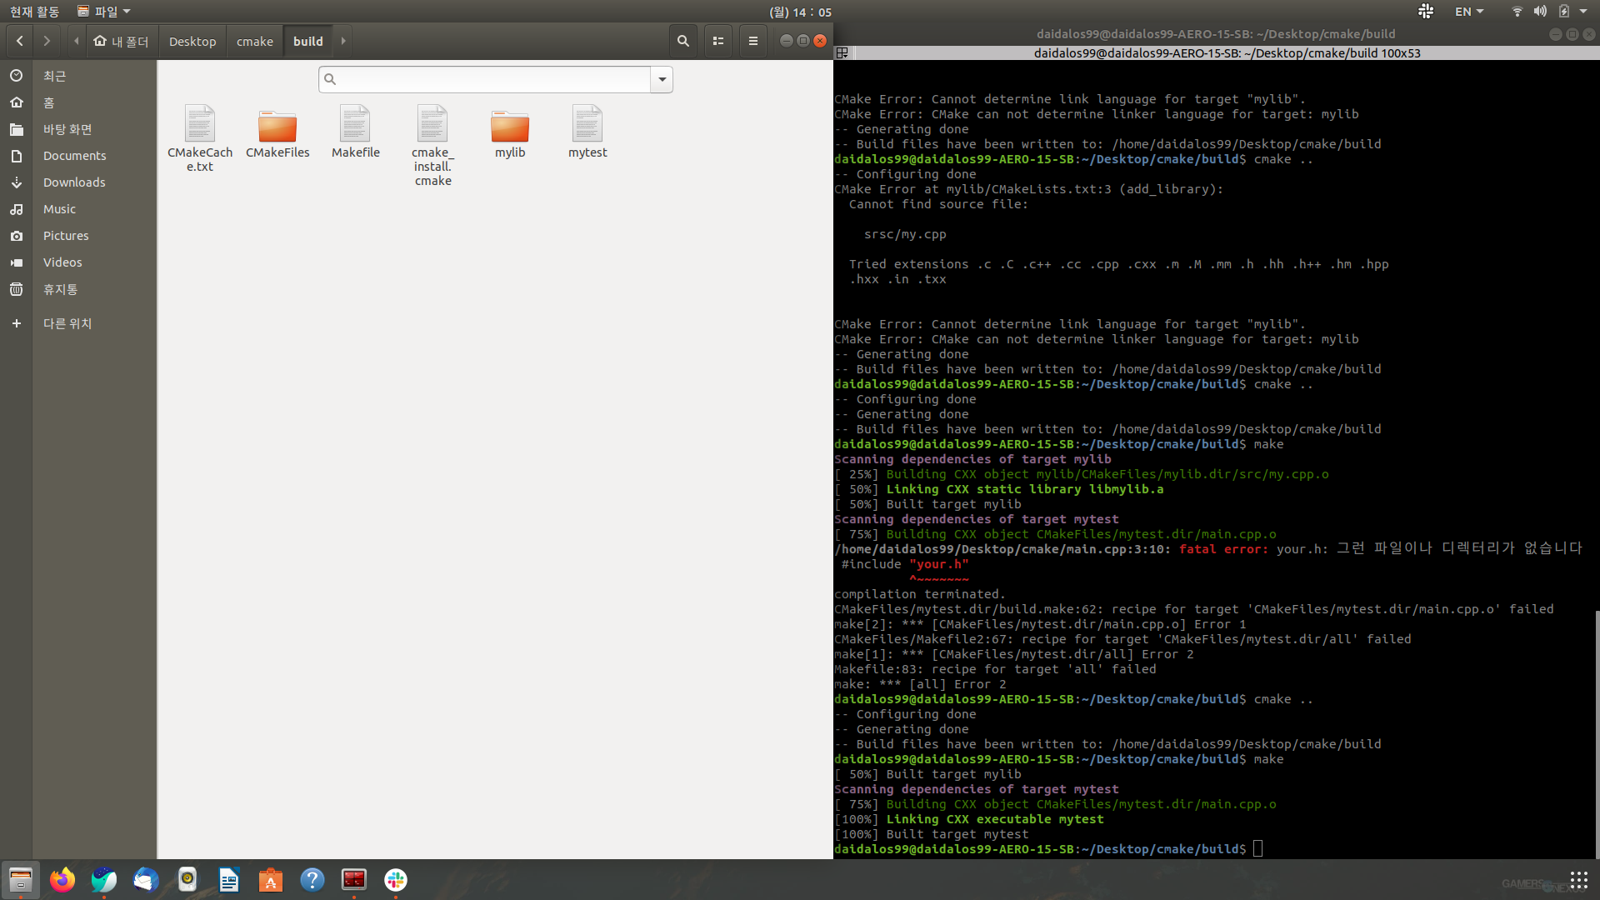
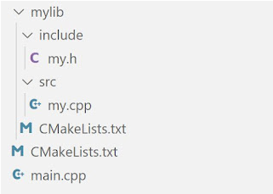
Cmake와 그 사용법
cmake: makefile을 쉽게 만들어주는 툴, CMakeLists.txt인식
마지막 예시를 통한 CMakeLists.txt형식:
cmake_minimum_required(최소 버전)
project(이름)
add_subdirectory(mylib)
add_executable(실행파일 소스코드)
target_link_libraries(mytest PUBLIC mylib)

Slide 5
Ceres Solver 설치
우선 git을 clone 한다.
-git clone https://ceres-solver.googlesource.com/ceres-solver
추가 독립 요소 설치
-google-glog: 구글이 구현한 로깅 라이브러리, 로그를 남길 수 있다.
-gflags: c++ 커맨드라인 플래그 처리를 실행하는 라이브러리
-BLAS & LAPACK: 선형대수 구현을 위한 패키지
-Eigen3: 선형대수적 알고리즘을 위한 c++ 라이브러리
-SuiteSparse: 희소 행렬관련 소프트웨어
Ceres 설치
-ceres-bin 폴더를 따로 만든다.
-ceres-solve폴더를 cmake ..한다.
-make –j3: 한번에 3개의 파일을 빌드한다
-make test
-make install(sudo 를 써주지 않고 빌드하다가 에러뜸!)
Notes:
“-j”플래그는 한번에 빌드할 스레드의 개수를 컴파일러에 전달해줌

Slide 6
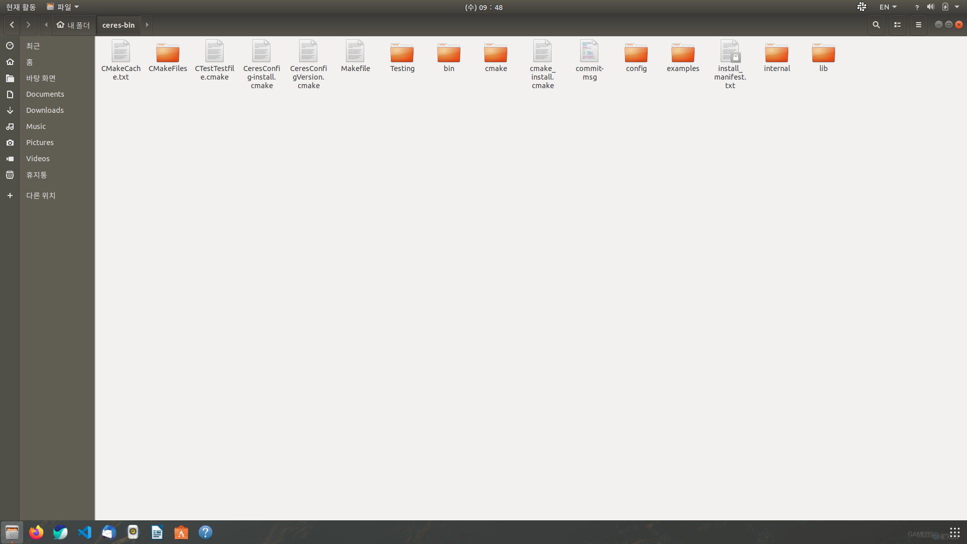
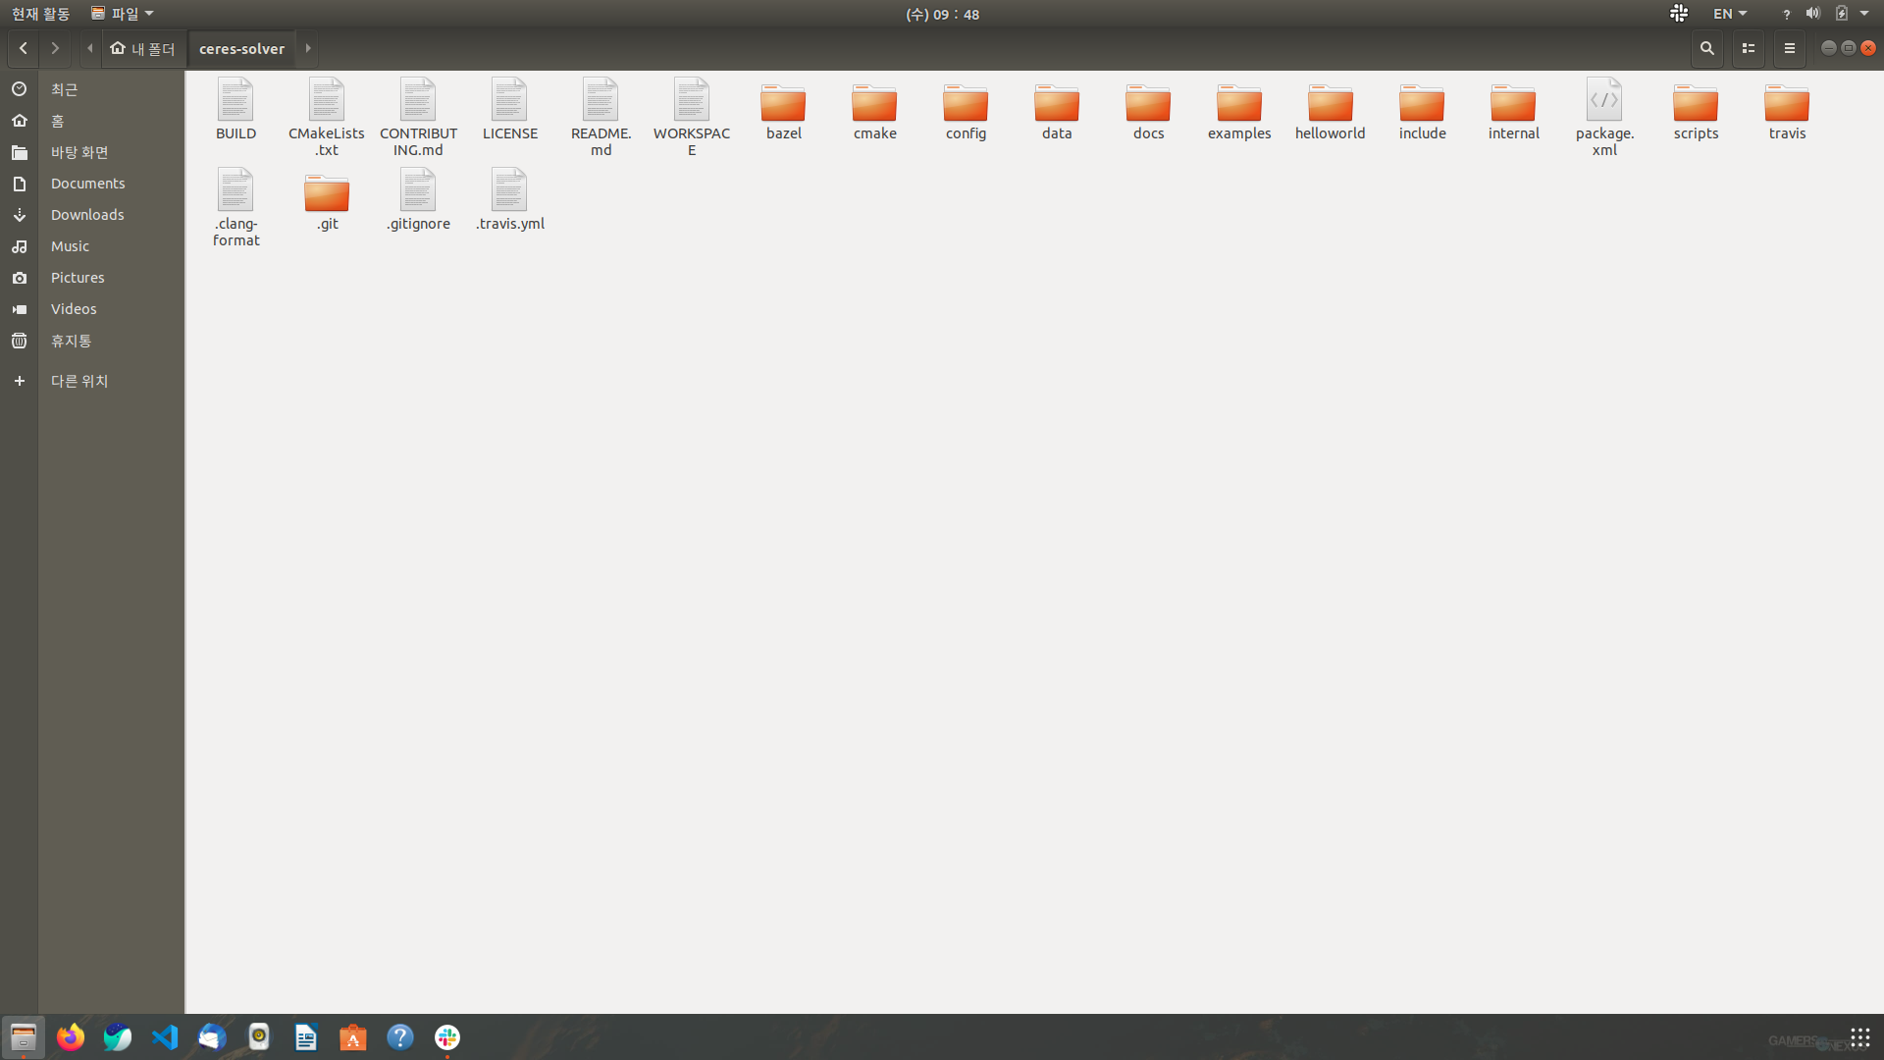
Ceres Solver 설치

Slide 7


Ceres Solver
Ceres Solver: a tool to help optimization of Non-linear cost function
Tutorial: Non-linear least square의 형태는 아래와 같다.
시그마 안에 있는 부분을 residual block라고 하며, $ρ_{i}$가 loss func, 그 옆부분이 cost func이다.
loss func와 cost func의 차이: loss는 단일 데이터셋을 다루는 반면에, cost는 loss전체 데이터셋에 대한 값이라 볼 수 있다.

Slide 8
helloworld 코드
helloworld 예제에서는 $\frac{1}{2}{\left(10−x\right)}^{2}$ 식을 최소를 만드는 x값을 찾는다. 이 예제에서 f(x) = 10 – x로 놓고, 초기 x값은 0.5로 줘서 시작한다.
struct CostFunctor {
template <typename T>
bool operator()(const T* const x, T* residual) const {
residual[0] = 10.0 - x[0];
return true;
}
};
operator()는 템플릿 메서드이다. 필요한 값에 따라 Ceres가 CostFunctor::operator<T>()를 각기 다른 자료형으로 불러오게 한다.
CostFunction* cost_function =
new AutoDiffCostFunction<CostFunctor, 1, 1>(new CostFunctor);
AutoDiffCostFunction은 CostFunctor을 입력으로 받고, 미분 후, CostFunction 인터페이스를 산출한다.

Slide 9
helloworld 결과
iter cost cost_change |gradient| |step| tr_ratio tr_radius ls_iter iter_time total_time
0 4.512500e+01 0.00e+00 9.50e+00 0.00e+00 0.00e+00 1.00e+04 0 5.33e-04 3.46e-03
1 4.511598e-07 4.51e+01 9.50e-04 9.50e+00 1.00e+00 3.00e+04 1 5.00e-04 4.05e-03
2 5.012552e-16 4.51e-07 3.17e-08 9.50e-04 1.00e+00 9.00e+04 1 1.60e-05 4.09e-03
Ceres Solver Report: Iterations: 2, Initial cost: 4.512500e+01, Final cost: 5.012552e-16, Termination: CONVERGENCE x : 0.5 -> 10
코드 실행의 결과이다. 처음 x=0.5일때는 오차가 약 45.1이었지만, 한번의 Ceres Solver의 실행으로 4.512x10^-7로 거의 0에 가까워진 것을 알 수 있다.
Ceres-solver는 구글에서 대형 비선형 최소제곱 최적화 문제를 풀기위해 만든 오픈소스 라이브러리이다.
사용이 쉽고, 성능이 뛰어나며, 특히 최적화에 필요한 objective function을 유저가 직접 만들수있다는 장점이 있다.
Bundle adjustment 기법을 사용하는 SLAM과 SfM(Structure for Motion)분야에서 많이 사용된다.
Notes:
Bundle Adjustment: StM을 수행할 때, 다수의 프레임에 존재하는 Visual keypoint들의 위치(2d필섹위치)를 기반으로 추정한 3d위치와 카메라 프레임간의 3d상대 움직임을 동시에 최적화하는 과정

